Slide 1



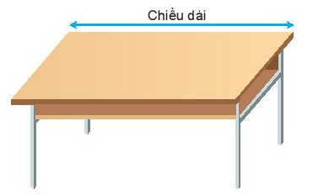



Tiết 99: Đoạn thẳng
II. ĐỘ DÀI ĐOẠN THẲNG
1. Đo đoạn thẳng
Chiều dài mặt bàn học của em dài khoảng mấy gang tay?

Slide 2




Để đo đoạn thẳng AB người ta dùng thước đo độ dài (thước có chia khoảng mm, cm ,...) ta làm như thế nào?
Đặt cạnh của thước đi qua hai điểm A và B sao cho điểm A trùng với vạch số 0 và giả sử điểm B trùng với vạch số 8 (cm)
A
B
•
•
Ta nói độ dài đoạn thẳng AB = 8 cm hoặc BA = 8 cm.

Slide 3




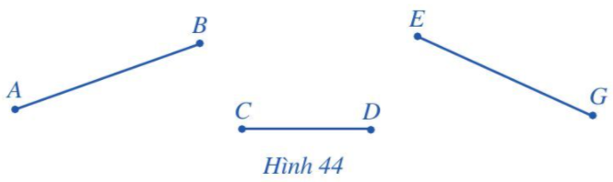

2. So sánh hai đoạn thẳng
Quan sát Hình 44
a) Hãy so sánh độ dài của các đoạn thẳng trong Hình 44.
b) So sánh độ dài của hai đoạn thẳng AB và CD; AB và EG.

Slide 4



Ta có thể so sánh hai đoạn thẳng bằng cách so sánh độ dài của chúng.
- Nếu độ dài đoạn thẳng AB bằng độ dài đoạn thẳng CD thì ta có AB = CD.
- Nếu độ dài đoạn thẳng AB lớn hơn độ dài đoạn thẳng CD thì ta có đoạn thẳng AB lớn hơn đoạn thẳng AB, kí hiệu AB > CD.
- Nếu độ dài đoạn thẳng AB nhỏ hơn độ dài đoạn thẳng CD thì ta có đoạn thẳng AB nhỏ hơn đoạn thẳng AB, kí hiệu AB < CD.

Slide 5

LUYỆN TẬP 2
Quan sát Hình 45, đo rồi sắp xếp ba đoạn thẳng AB, BC, CA theo thứ tự từ nhỏ đến lớn.
Hình 45
=> AB < AC < BC

Slide 6
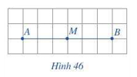
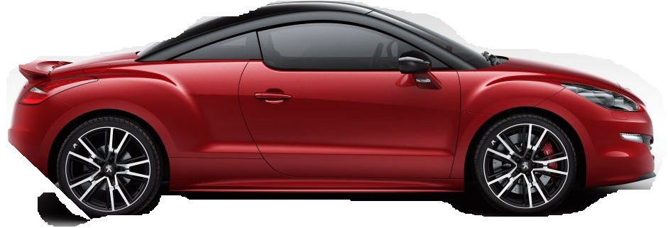
III. TRUNG ĐIỂM CỦA ĐOẠN THẲNG
Hoàn thành các nhiệm vụ sau:
N1 + N3
HĐ4. Quan sát đoạn thẳng AB trên giấy ô vuông (Hình 46). Gấp giấy sao cho điểm B trùng vào điểm A. Nếu gấp cắt đoạn thẳng AB tại điểm M. Hãy so sánh hai đoạn thẳng MA và MB.
HOẠT ĐỘNG NHÓM
VD. Một chiếc xe chạy với vận tốc không đổi trên một quãng đường thẳng dài 100km từ vị trí A đến vị trí B hết 2 giờ. Hỏi sau khi chạy được 1 giờ, xe rời xa vị trí A bao nhiêu km, còn cách vị trí B bao nhiêu km?
N2 + N4
100km

Slide 7

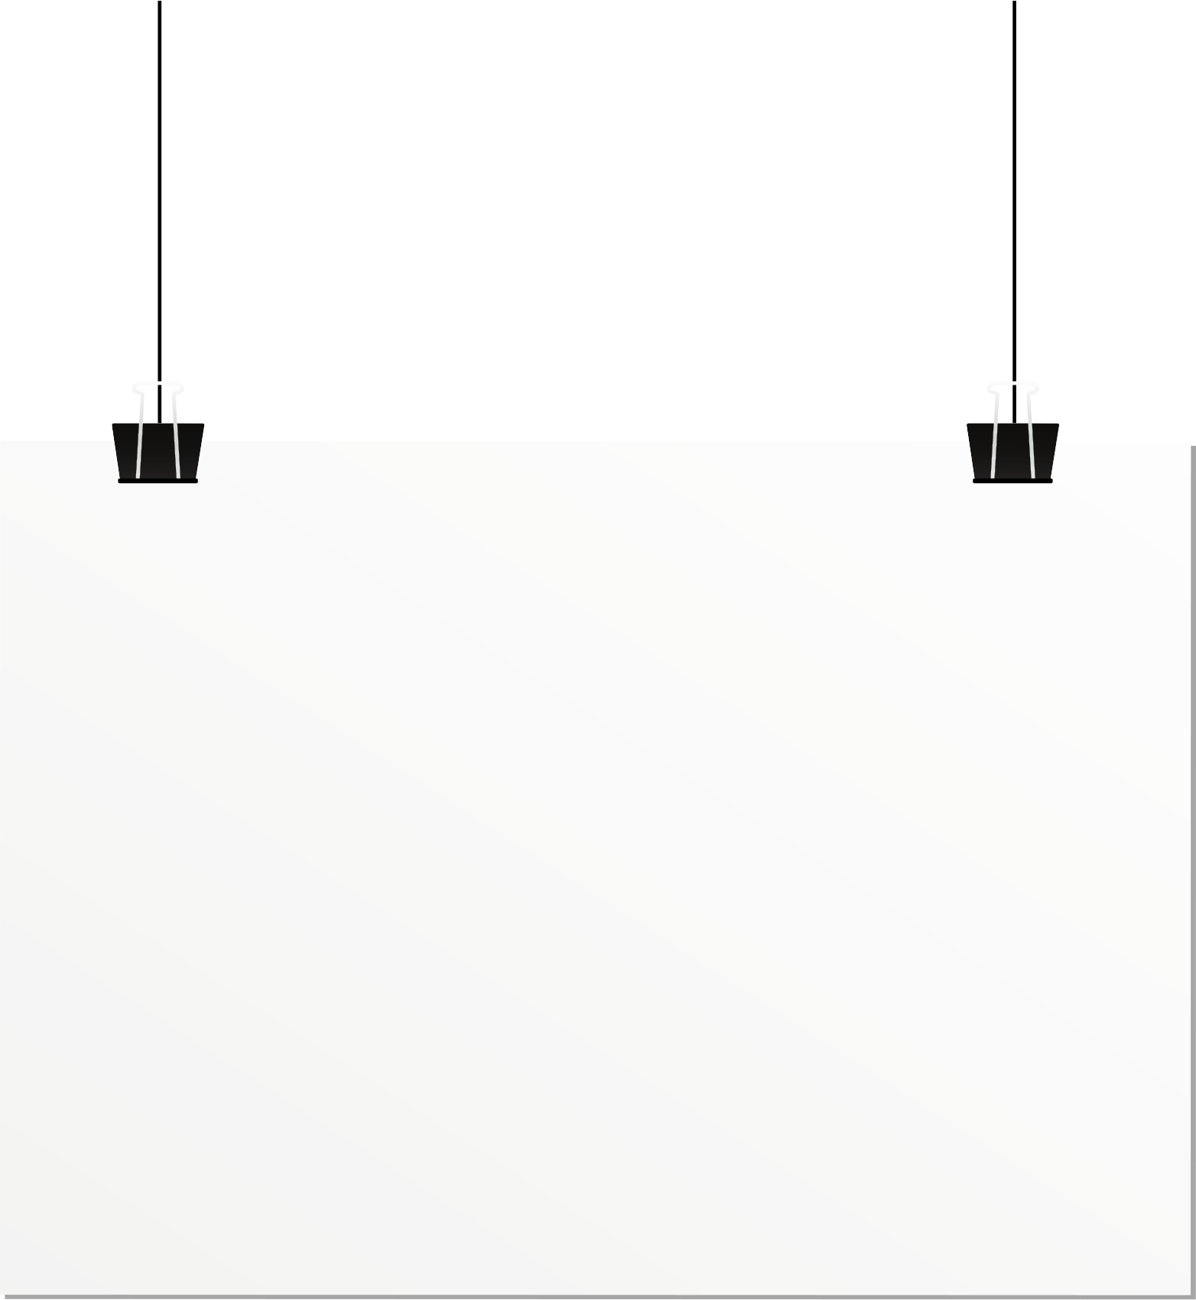







Trung điểm M của đoạn thẳng AB là điểm nằm giữa hai điểm A, B sao cho MA = MB.
Trung điểm của đoạn thẳng còn được gọi là điểm chính giữa của đoạn thẳng đó.
Nếu M là trung điếm của đoạn thẳng AB thì độ dài mỗi đoạn thẳng MA, MB đều bằng một nửa độ dài đoạn thẳng AB.

Slide 8


HƯỚNG DẪN VỀ NHÀ
Ôn lại các kiến thức đã học
1.
Hoàn thành bài tập còn lại trong SGK
2.

